Slide 1
GSDC
８期 iOSコース 中村拓馬

Slide 2

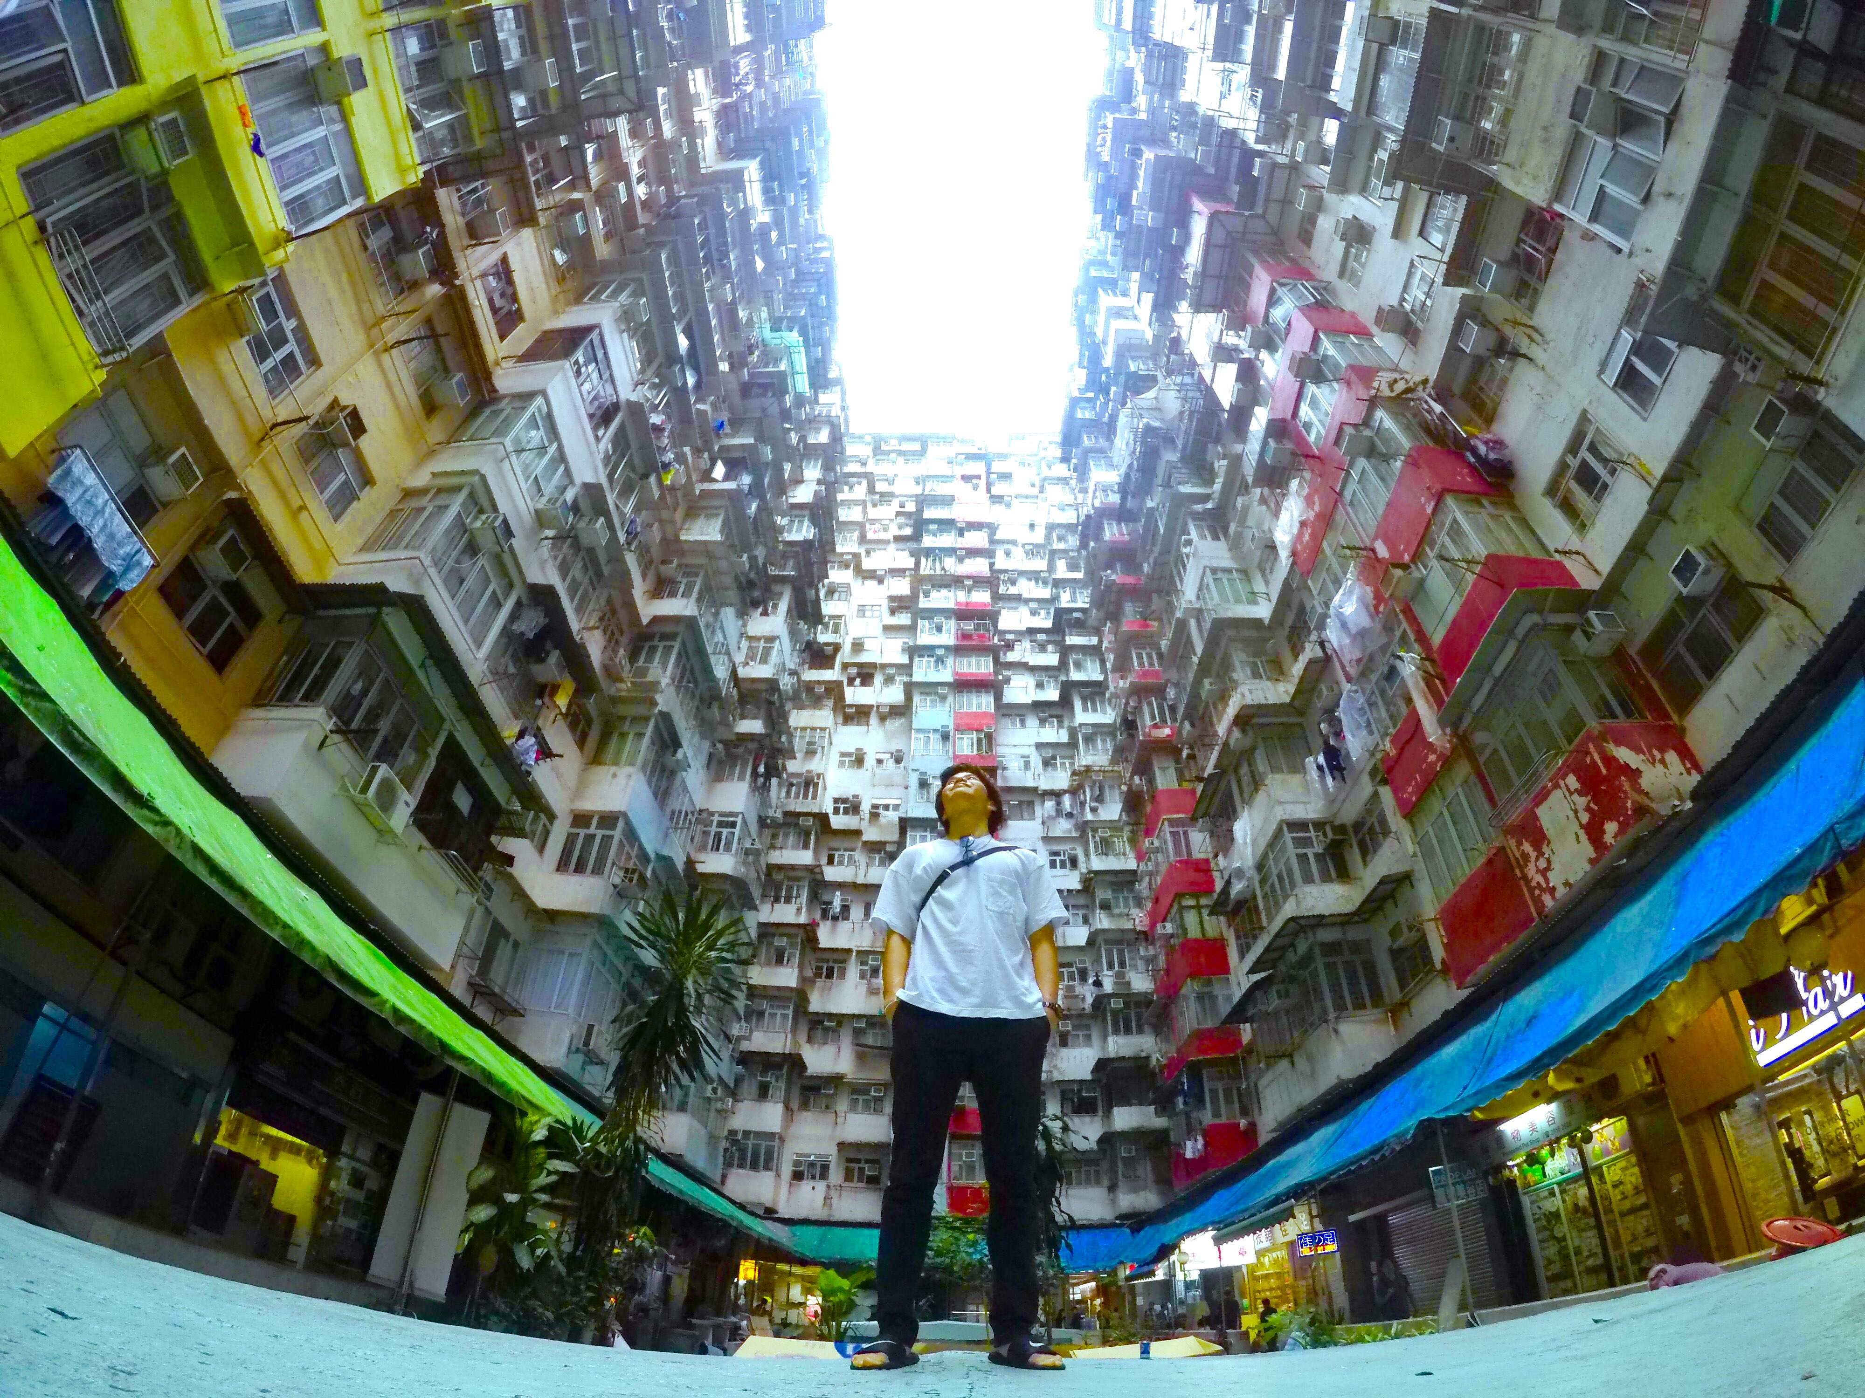

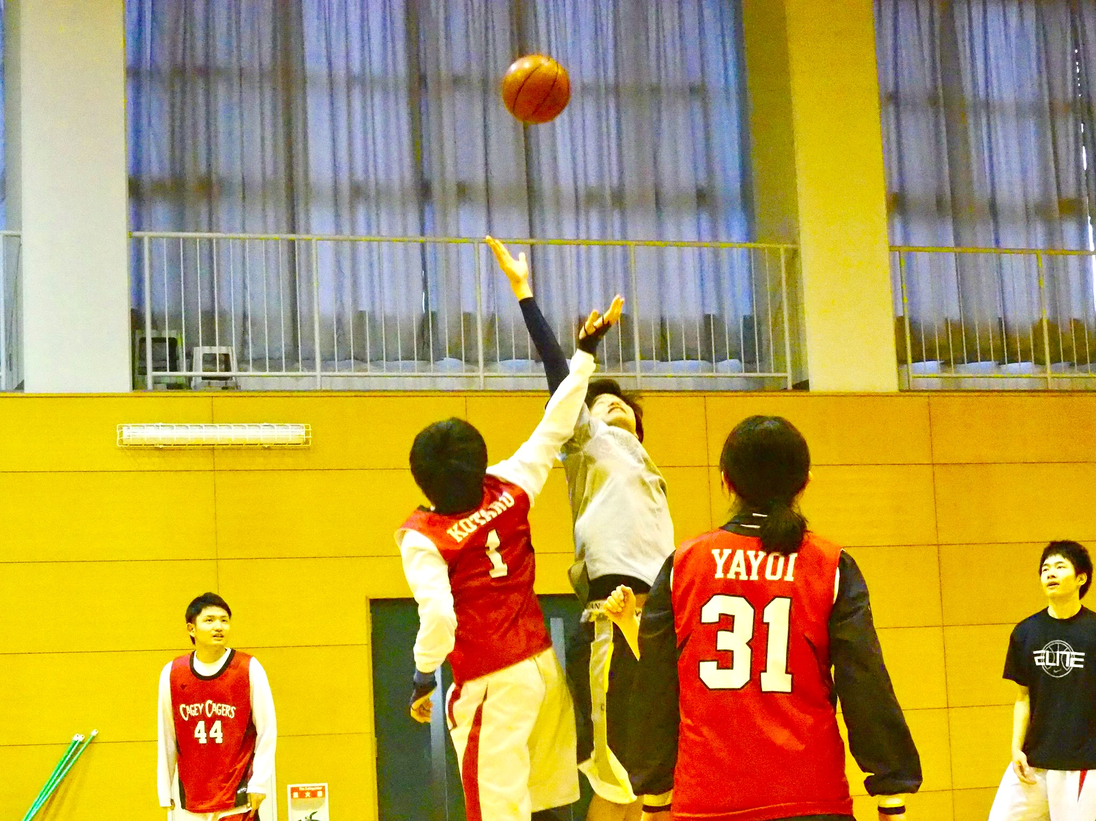

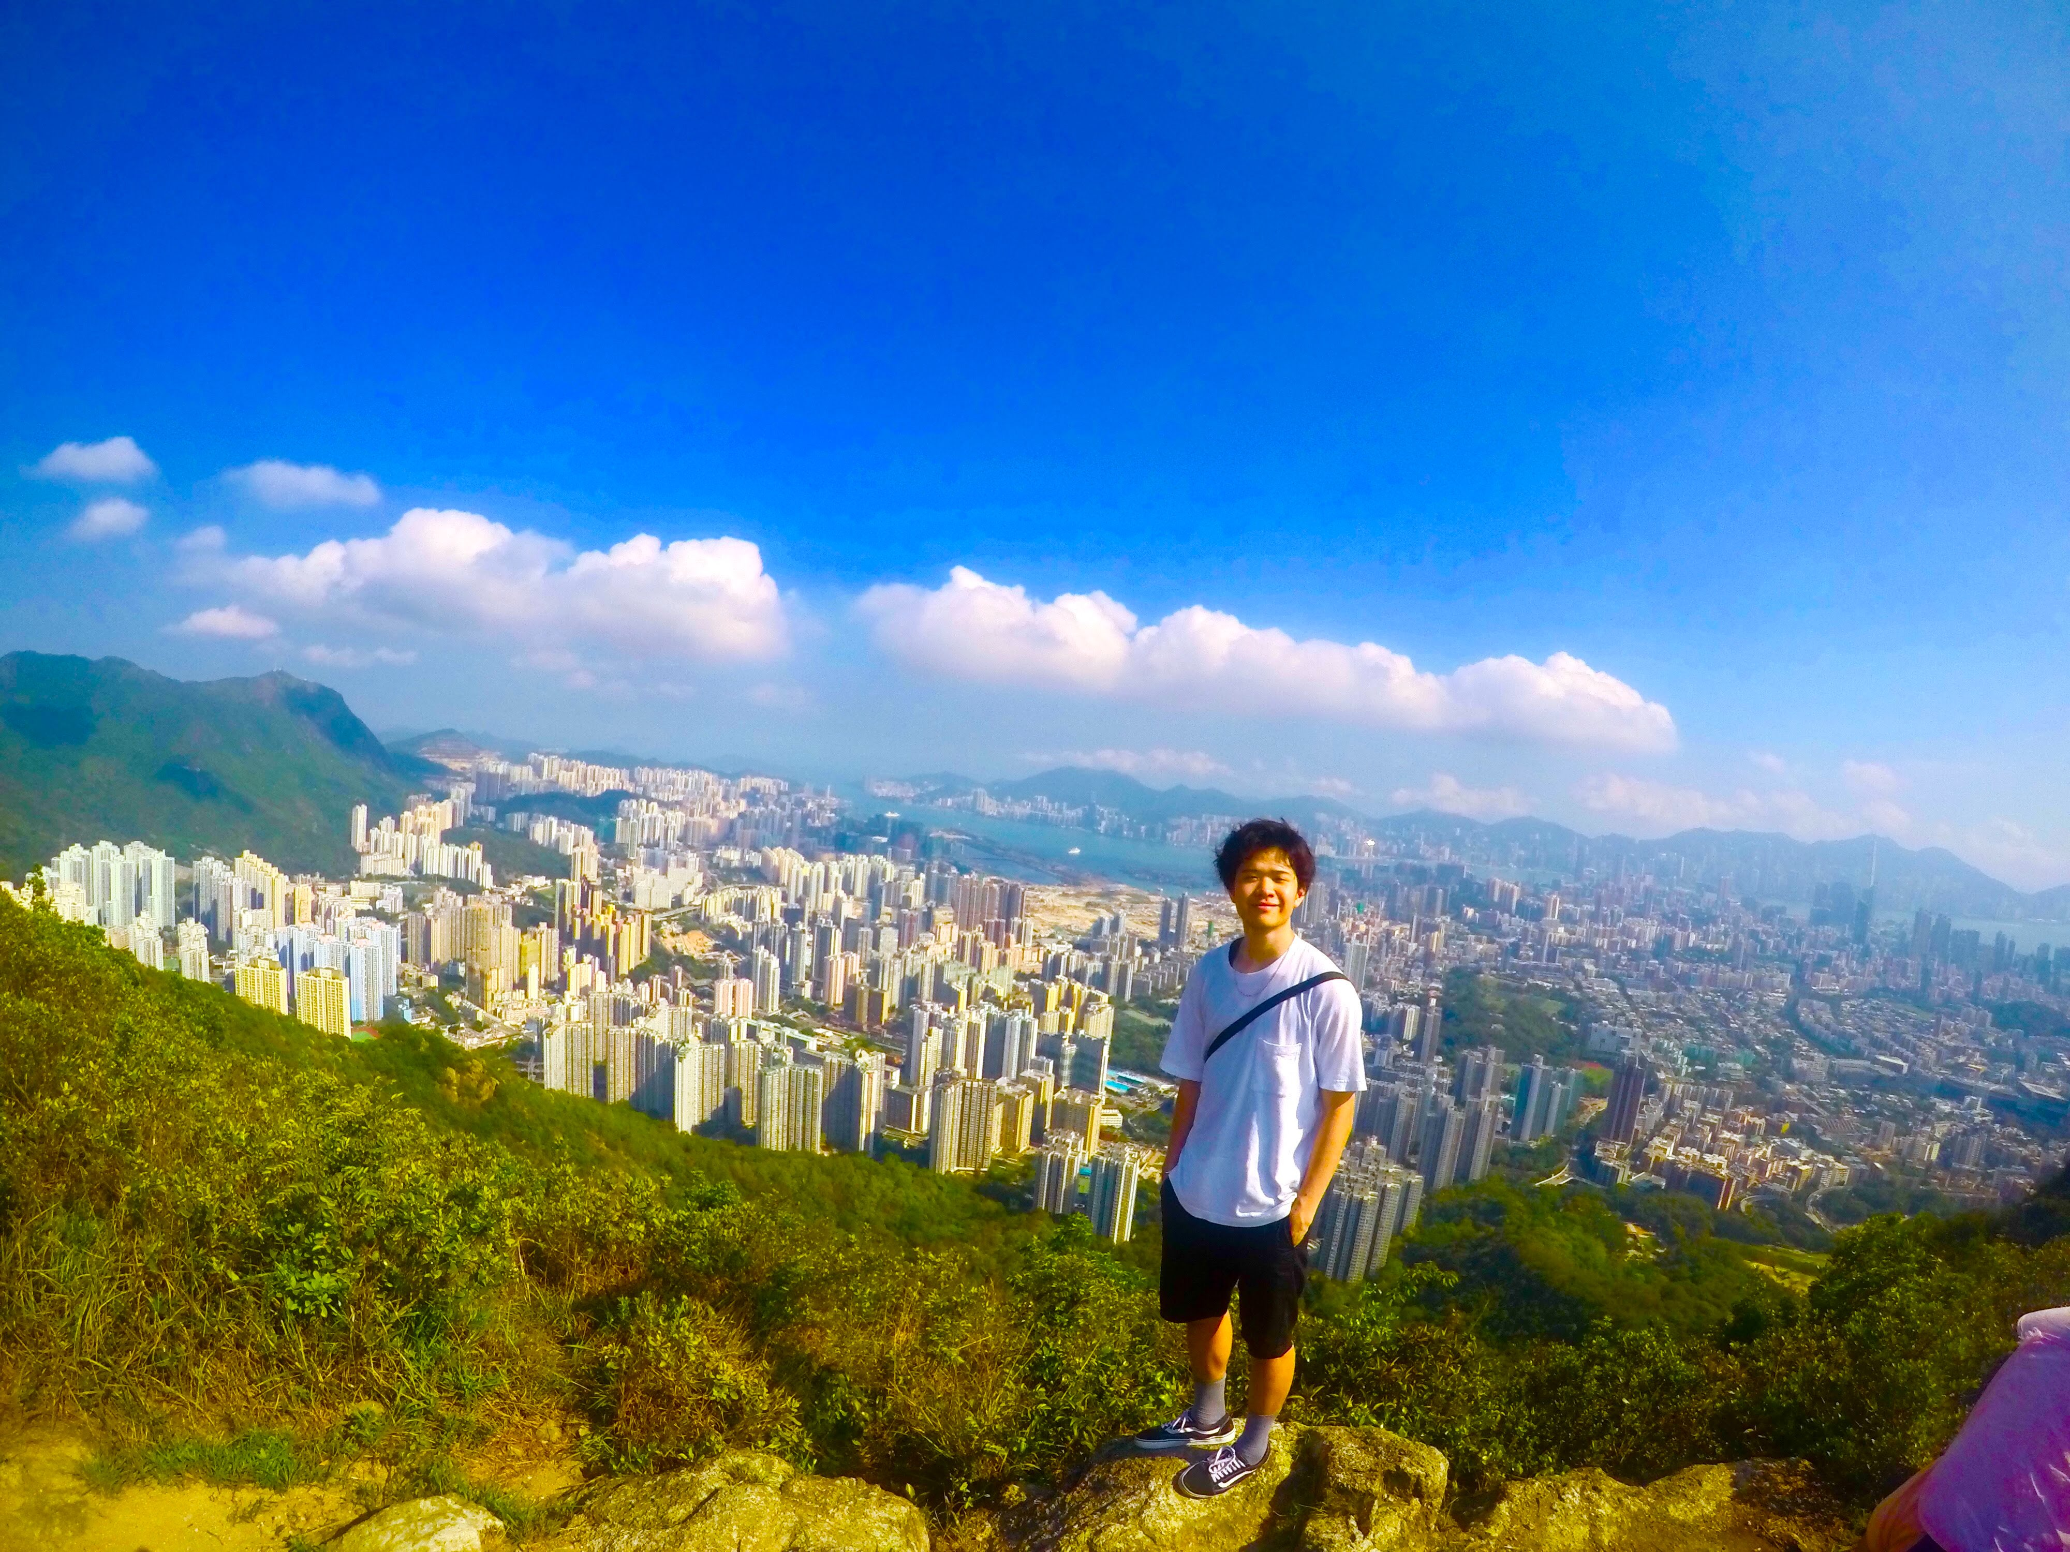
自己紹介
中村拓馬
上智大学 理工学部 情報理工学科 ４年
趣味：バスケ、ダンス、旅、映像
神奈川県 横浜市在住

Slide 3
昼ごはんになると、、、
安く済ませたい！！
持ち帰りたい！！
学食、コンビニ、ファストフード店、牛丼屋、ラーメン屋など...
店舗が混んでいて席とるのに待たなきゃ...
まだやらなきゃいけない作業・仕事がある...

Slide 4

移動販売

Slide 5

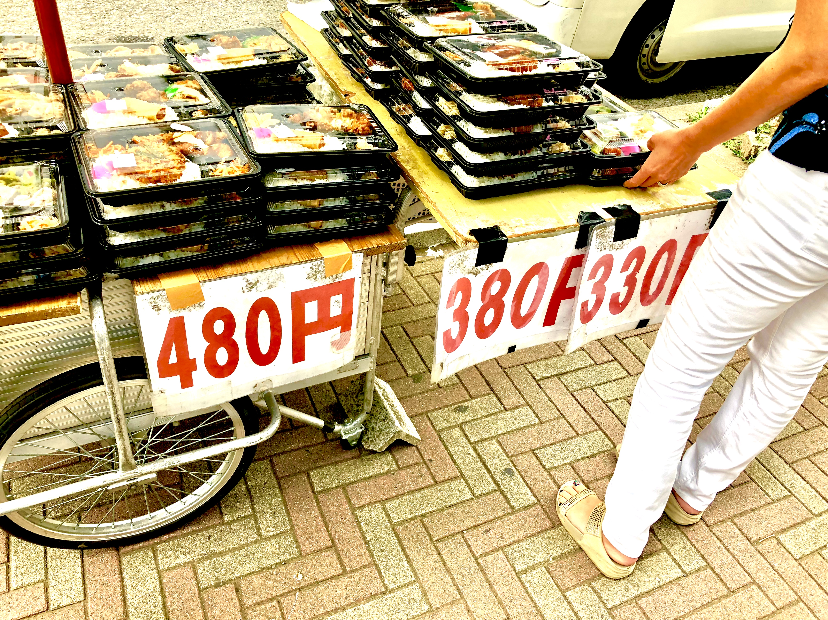

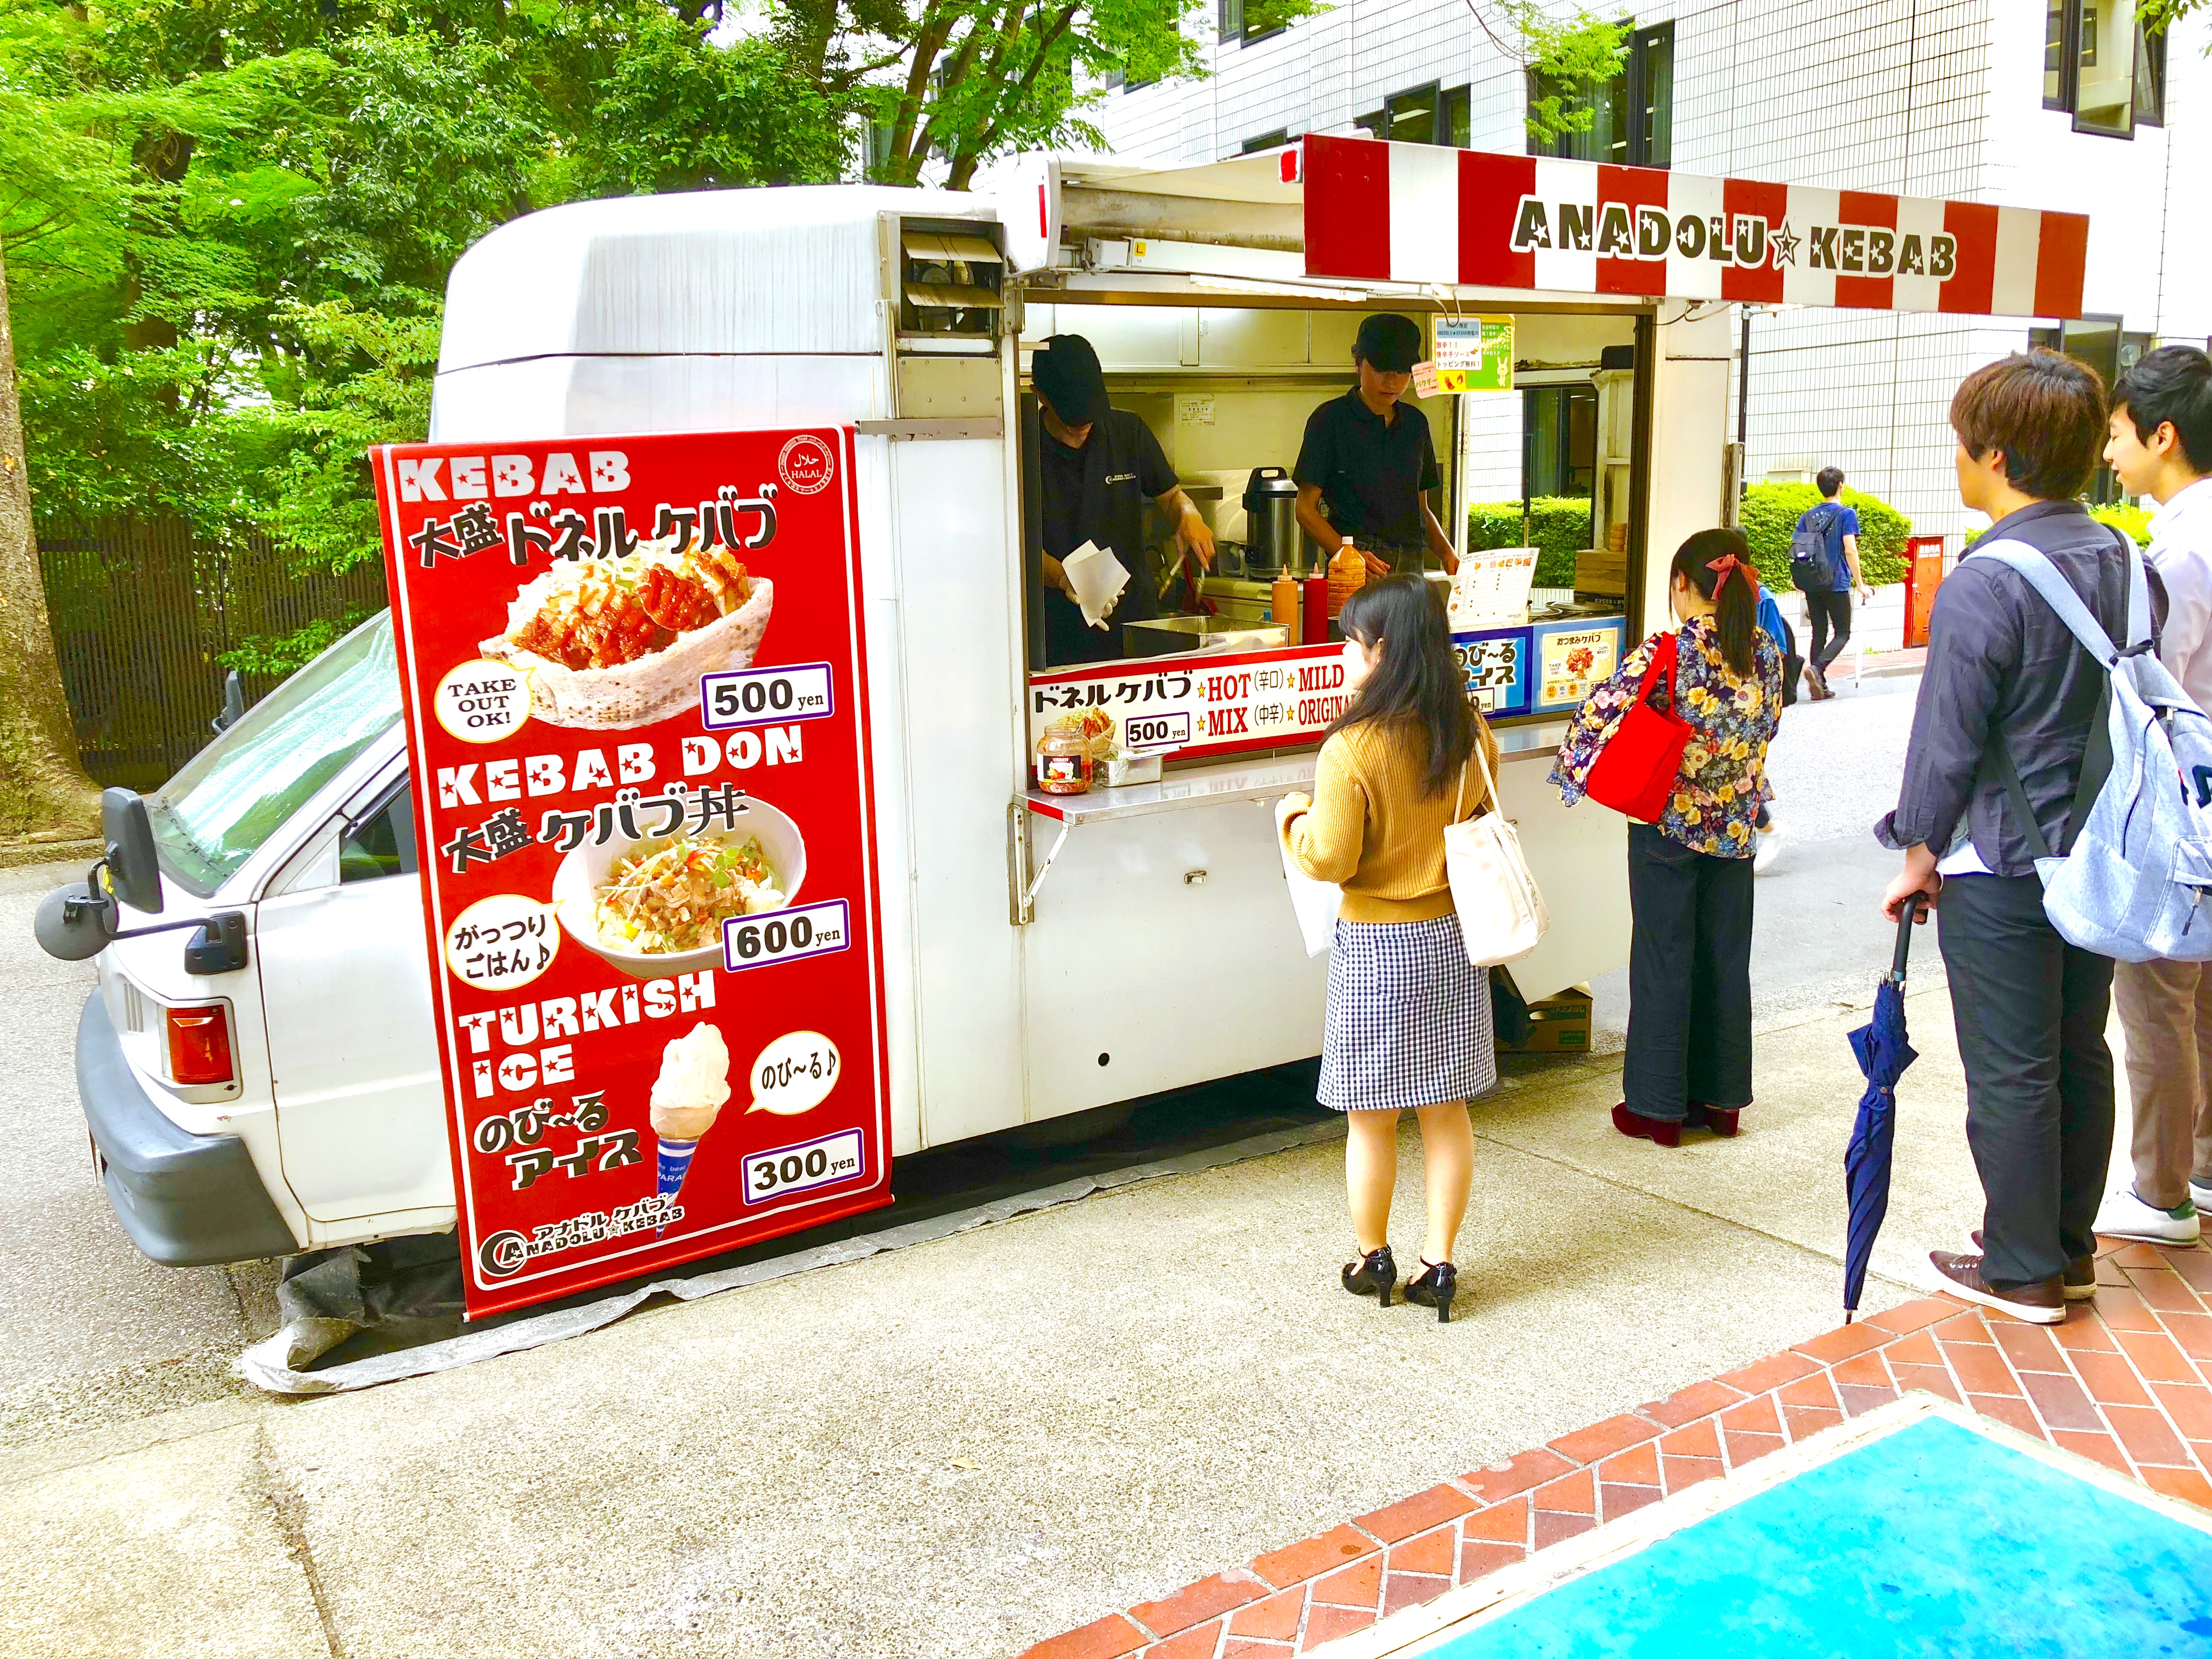
安い！
持ち帰られる
オフィス・学校に近い
移動販売は、、、

Slide 6
アプリへ

Slide 7
XBento
いわゆる移動販売の飲食店専門の食べログ
ターゲットは主要都市の学生、サラリーマン
主に現在地からの検索
営業時間、メニュー、利用者の評価・コメントを共有

Slide 8
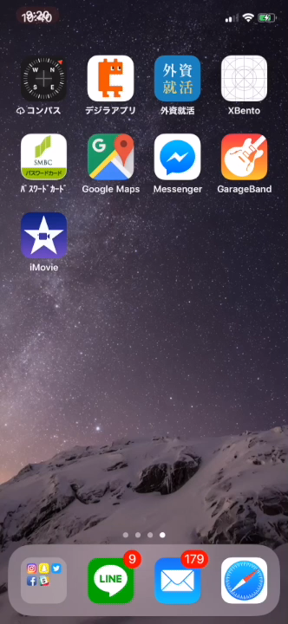

Slide 9
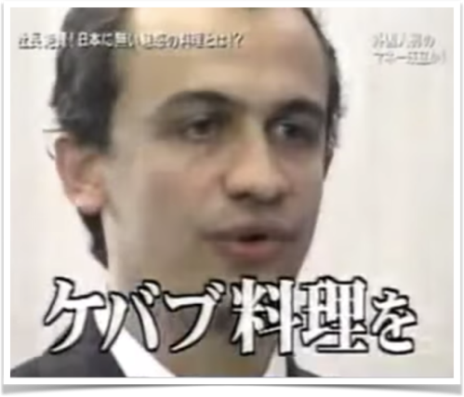
今後の課題
機能完成
デザイン
初期ユーザの獲得
初期データの獲得

Slide 10
＋アルファの機能
ピン留めした後のそこまでの経路検索
食べ物ジャンルに分けて表示
平日休日もしくは曜日による営業店舗の表示分け

